Slide 1

Renuncia de Empleados
Churn Employee
Proyecto Discovery + Machine Learning - Python

Slide 2
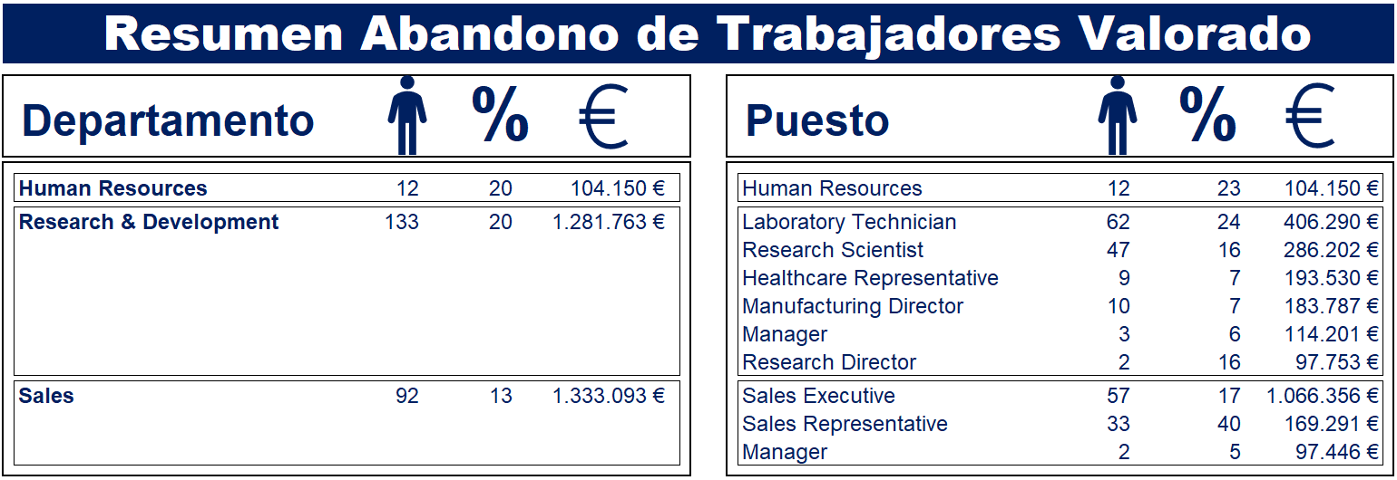
La empresa tiene un problema de abandono de trabajadores
Han abandonado la empresa 237 trabajadores, un 16% de la plantilla, con un coste de 2,7 M €
.

Slide 3
Perfil prototipo de empleado en riesgo de abandono (churn)
Demografía y Formación
Soltero, joven.
Formación en ciencias: Life Sciences, Medicina.
Nivel jerárquico puesto: Entry-level, Supervisory.
Compromiso y Balance Personal-Laboral
Implicación media o baja.
Equilibrio vida-trabajo deficiente.
Realiza horas extras y viaja con frecuencia.
Satisfacción y Clima Laboral.
Baja satisfacción con relaciones interpersonales.
Escasa identificación con el rol.
Sensación de desconexión con el propósito laboral.
Claves interpretativas
Problema tridimensional: balance vida – trabajo, sobrecarga de trabajo y alineación personal-profesional.
El vacío de propósito y relaciones es más determinante que la carga de trabajo en sí
Este patrón se repite en distintos puestos, lo que sugiere un arquetipo transversal de riesgo
.

Slide 4
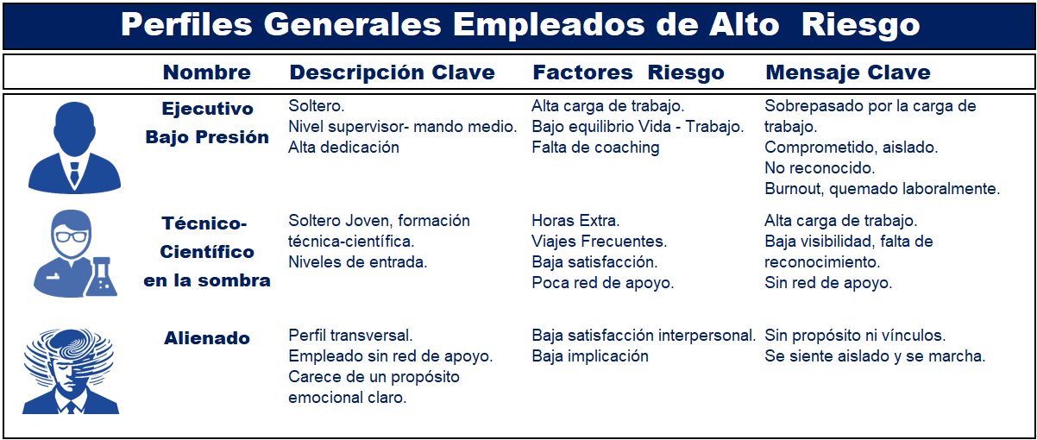
Arquetipos Generales de Abandono I
Estos arquetipos:
Recogen los 5 puestos de trabajo que presentan un alto nivel de riesgo de abandono conforme al modelo.
Histórico: 80% del coste de abandono alrededor de 2.1 M € y el 92% del abandono, 217 trabajadores.
Actualidad: En riesgo, 75 trabajadores y 0.63 M €
.

Slide 5
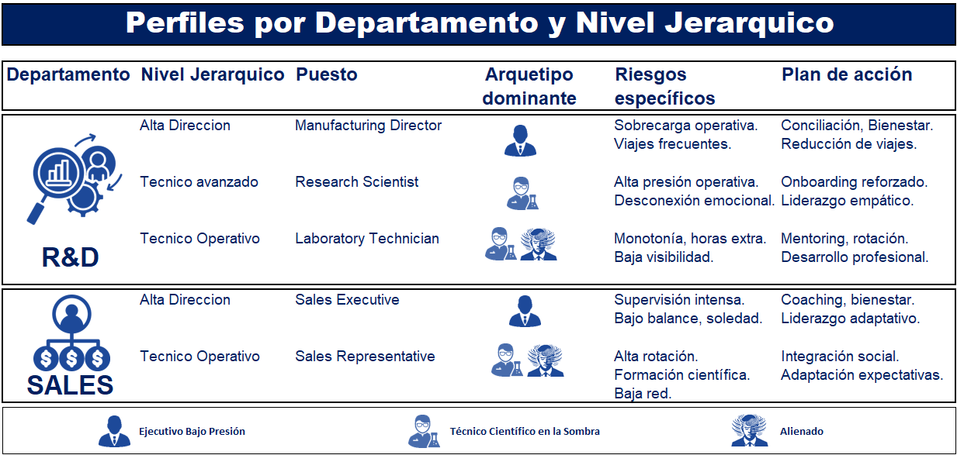
Arquetipos Generales de Abandono II
Nota Interpretativa
Alta dirección : Ejecutivo Bajo Presión.
Técnico Avanzado : Técnico en la Sombra.
Técnico Operativo : Técnico en la Sombra + Alienado

Slide 6


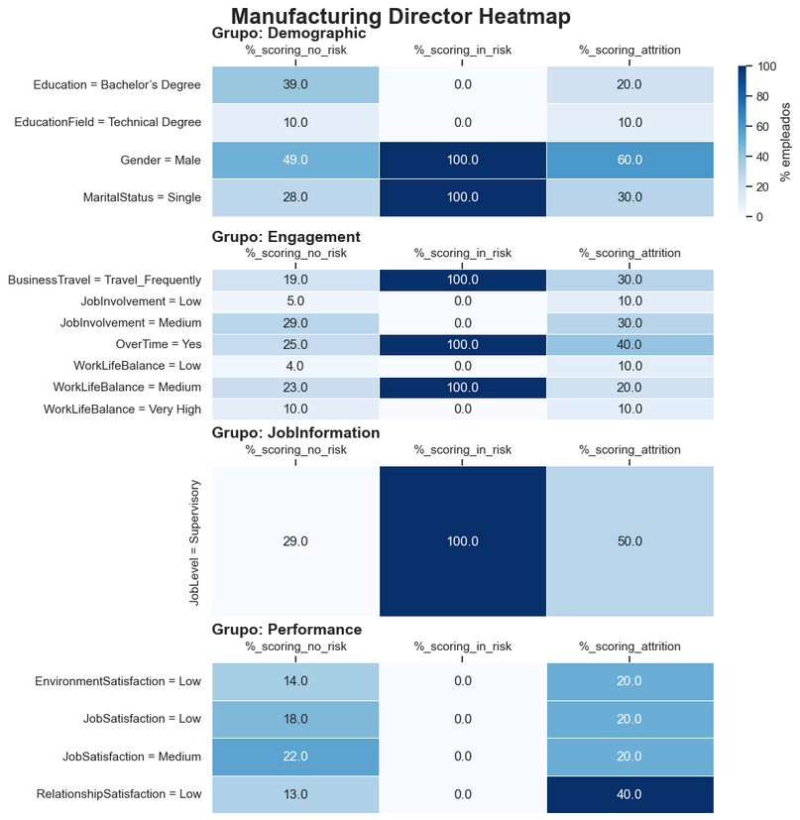
Manufacturing Director
Departamento Researh & Development.
Arquetipo Dominante Ejecutivo Bajo Presión.
Descripción
Varón, soltero con un perfil de alto compromiso
Riesgos Clave
Sobrecarga operativa.
Movilidad frecuente.
Condiciones físicas y emocionales que limitan bienestar.
Diagnostico
El trabajador requiere Manager en los que delegar.
Plan de Acción
Distribución equilibrada de cargas: Limitar horas extras y sobrecarga.
Reducción de viajes: Priorizar reuniones virtuales cuando sea posible.
Mejora del entorno físico y clima laboral: Intervenciones para comfort y bienestar.
Medidas de conciliación laboral: Favorecer equilibrio personal-laboral.

Slide 7

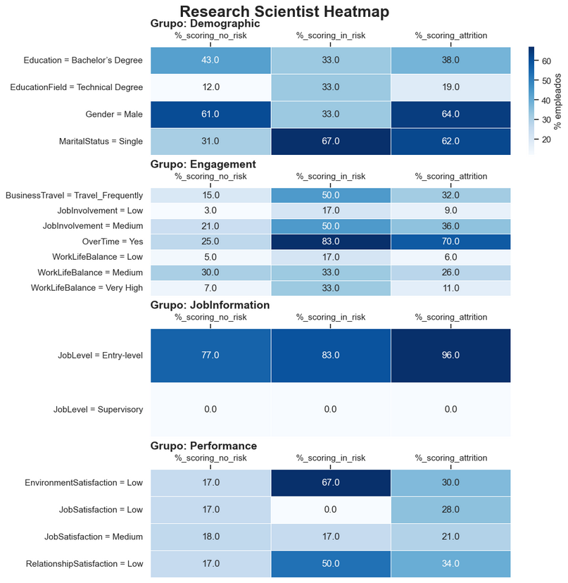
Research Scientist
Departamento Researh & Development.
Arquetipo Dominante Técnico Científico en la Sombra.
Descripción
Científico soltero , nivel junior.
Riesgos Clave
Sobrecarga operativa, en etapas tempranas.
Baja satisfacción ambiental y desconexión emocional.
Movilidad frecuente.
Diagnostico
El trabajador científico junior precisa de un mentor senior.
Plan de Acción
Programas de acompañamiento tempranos: Foco en bienestar emocional y adaptación al puesto de trabajo.
Revisión de la carga laboral: Control estricto de viajes y horas extras.
Fortalecimiento del entorno social: Dinámicas de equipo y redes de apoyo.
Formación en liderazgo empático: Para jefaturas científicas con énfasis en feedback y contención.

Slide 8

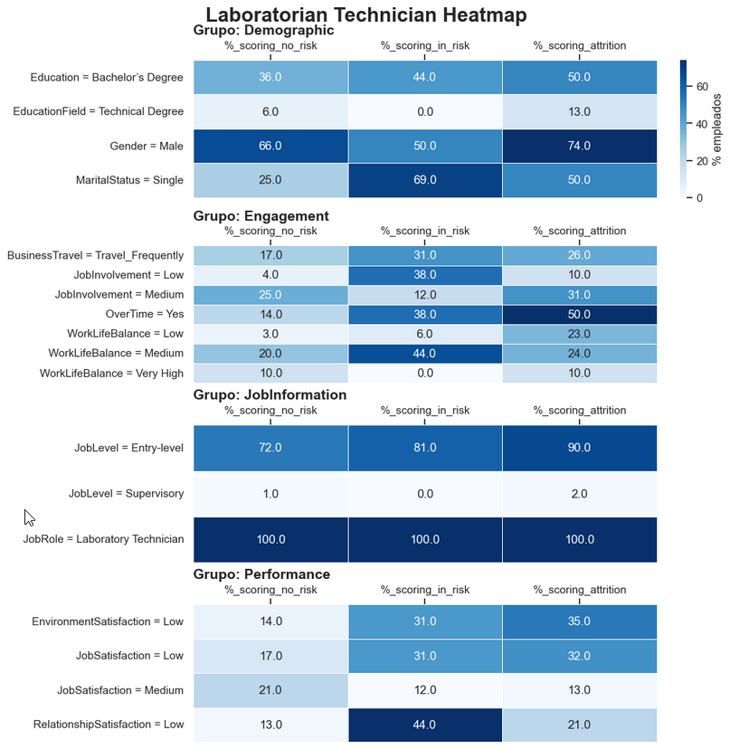
Laboratory Technician
Departamento Researh & Development.
Arquetipo Dominante Técnico Científico en la Sombra + Alienado.
Descripción
Varón Licenciado, nivel junior.
Riesgos Clave
Carga operativa.
Baja satisfacción ambiental , probablemente por tareas rutinarias.
Horas extras
Poco reconocimiento y desarrollo profesional visible
Diagnostico
El trabajador precisa un plan de carrera y un mentor.
Plan de Acción
Mentoría y rotación de tareas: Para aumentar involucramiento y reducir la monotonía.
Iniciativas sociales dirigidas: Especialmente en perfiles junior y/o solteros.
Planes de carrera personalizados: Visibilidad desde el onboarding.
Formación en liderazgo interpersonal : Feedback, reconocimiento y contención.
Supervisión activa de horas extras: Para evitar sobrecarga temprana

Slide 9

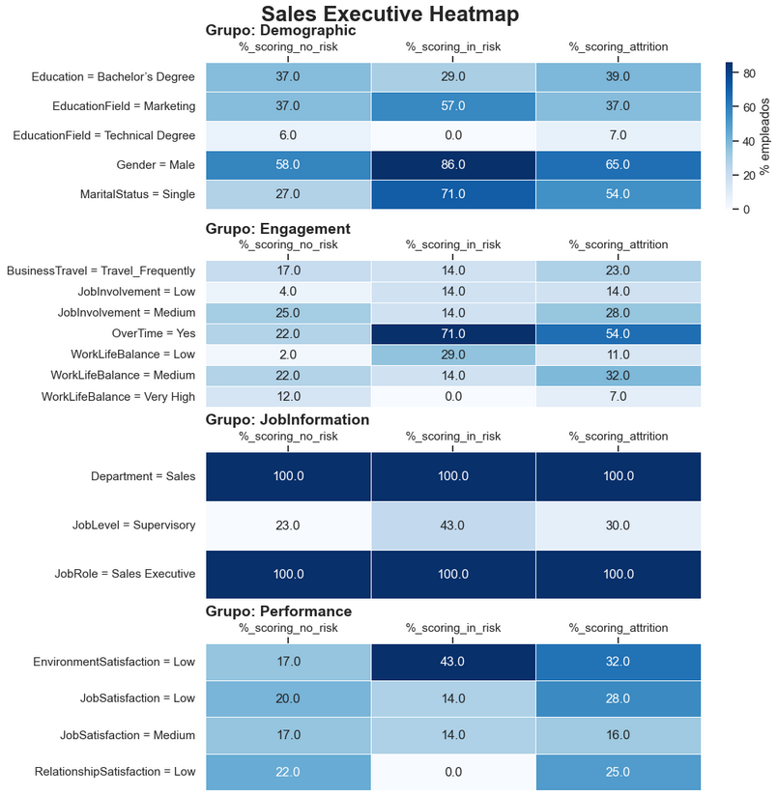
Sales Executive
Departamento Sales.
Arquetipo Dominante Ejecutivo Bajo Presión.
Descripción
Varón, soltero con formación en marketing y un perfil de alto compromiso
Riesgos Clave
Alta dedicación sin equilibrio vida trabajo, agudizado por horas extras.
Soledad en la supervisión. Falta de coaching.
Frustración por ausencia de contención emocional.
Diagnostico
El trabajador requiere mayor supervisión del Manager.
Plan de Acción
Intervenciones personalizadas: Coaching individual, y pausas estructuradas.
Control y gestión de las horas extras: Supervisión activa para prevenir el desgaste.
Desarrollo del liderazgo adaptativo: Formación para gestionar carga emocional y mejorar el clima.
Segmentación en engagement: Iniciativas focalizadas según estado civil y perfil personal.

Slide 10
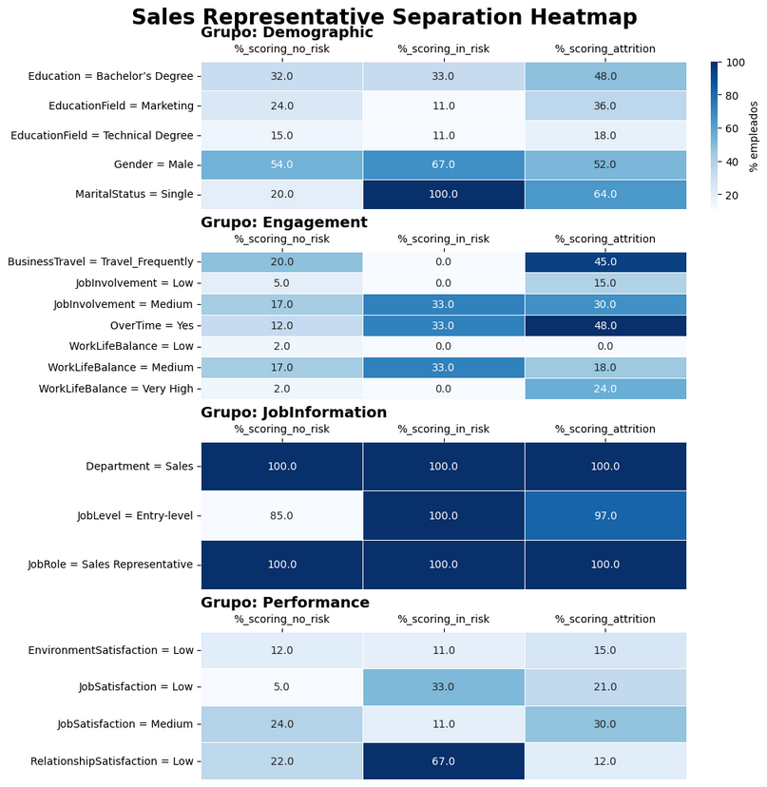
Sales Representative
Departamento Sales.
Arquetipo Dominante Técnico Científico en la Sombra + Alienado.
Descripción
Puesto con mayor abandono de toda la empresa, riesgo intrínseco en el modelo.
Varón, soltero con formación científica / medica, nivel entrada (juniors).
Riesgos Clave
Alta rotación , baja satisfacción interpersonal.
Formación científica en rol de ventas que genera desalineación.
Elevada carga, horas extra, sin apoyo social ni emocional.
Diagnostico
El trabajador requiere alinear su plan de carrera con su formación.
Plan de Acción
Reformular expectativas: Alinear rol y carrera con perfil científico para dar sentido y propósito.
Fortalecer redes sociales: Iniciativas de integración social y mentoría para combatir la desconexión.
Reducir las horas extras: Mejor planificación y supervisión para evitar sobrecarga.
Potenciar el involucramiento: Programas que aumenten el sentido de pertenencia y satisfacción laboral.

Slide 11
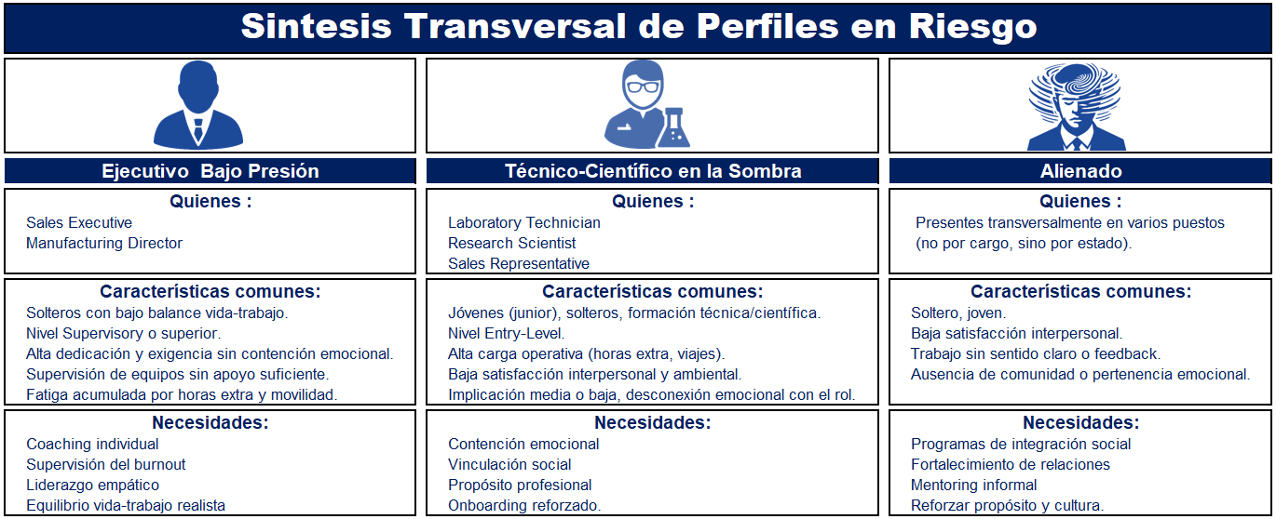
Conclusiones finales perfiles de Riesgo
Conclusiones Finales
Ejecutivo Bajo Presión - Abandono por agotamiento sin apoyo. Objetivo: Evitar Burnout profesional.
Técnico Científico en la Sombra - Desconexión emocional y falta contención. Objetivo: Mentoría al junior.
Alienado - Aislamiento y falta de propósito. Objetivo: Integración social.
.

Slide 12
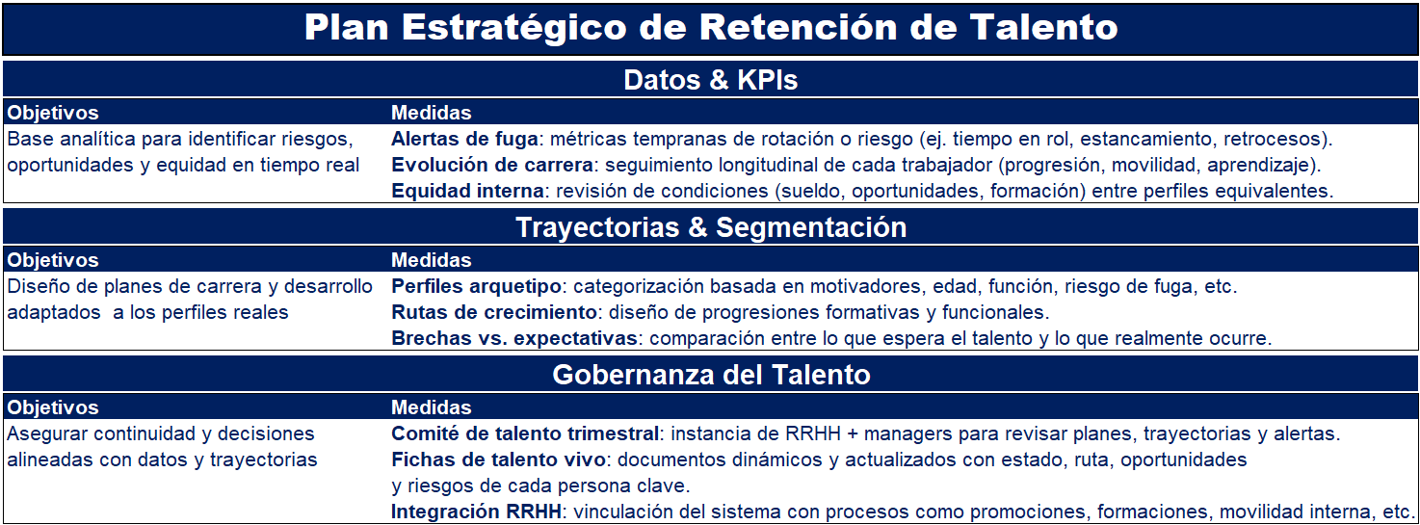
Diseño del Sistema de Gestión del Talento Interno
Síntesis Estratégica:
Datos & KPIs – Convertir señales dispersas en decisiones con foco humano.
Trayectorias & Segmentación – Alinear desarrollo profesional con formación y oportunidades de negocio.
Gobernanza del dato – Conectar estrategia, datos y acción en una gestión continua.
.

Slide 13
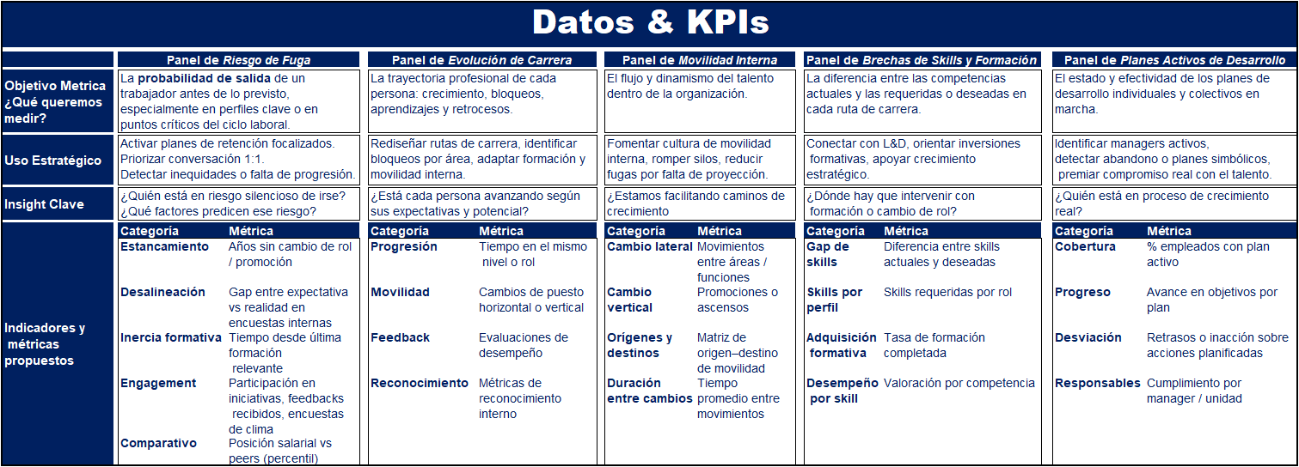
Datos & KPIs en el Sistema de Gestión de Talento Interno
Síntesis Estratégica:
Transformación de métricas aisladas a inteligencia integrada.
Gestión basada en alertas en señales tempranas.
Desarrollo con propósito, alineación formación con carrera y trayectorias reales.
Transformación de archivos Excel en un Cuadro de Mando Integral con Dashboard Operativo.
.

Slide 14
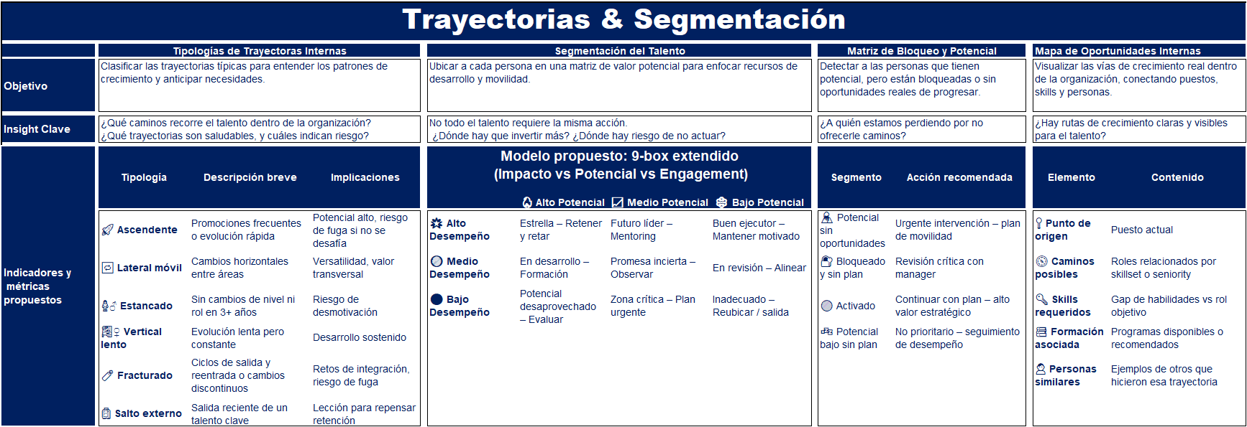
Trayectorias en el Sistema de Gestión de Talento Interno
Síntesis Estratégica:
Detecta trayectorias tipos y etapas críticas del ciclo de permanencia.
Segmenta el talento según arquetipos para una gestión más precisa.
La matriz de bloqueo y potencial identifica estancamientos clave.
El mapa de oportunidades conecta negocio con crecimiento interno.
Facilita decisiones basadas en datos, equidad y proyección estratégica.
.

Slide 15
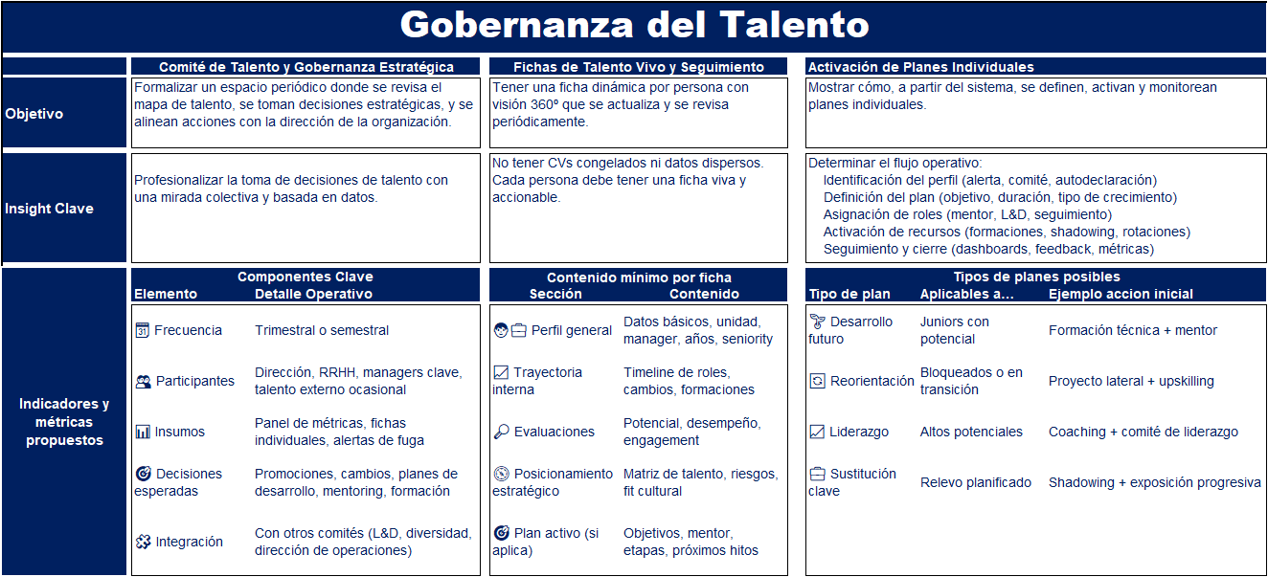
Gobernanza del Talento en Sistema de Gestión de Talento Interno
Síntesis Estratégica:
Un sistema de gestión del talento sin gobernanza activa se convierte en una base de datos sin alma.
La gobernanza lo transforma en una herramienta de transformación real.
.

Slide 16
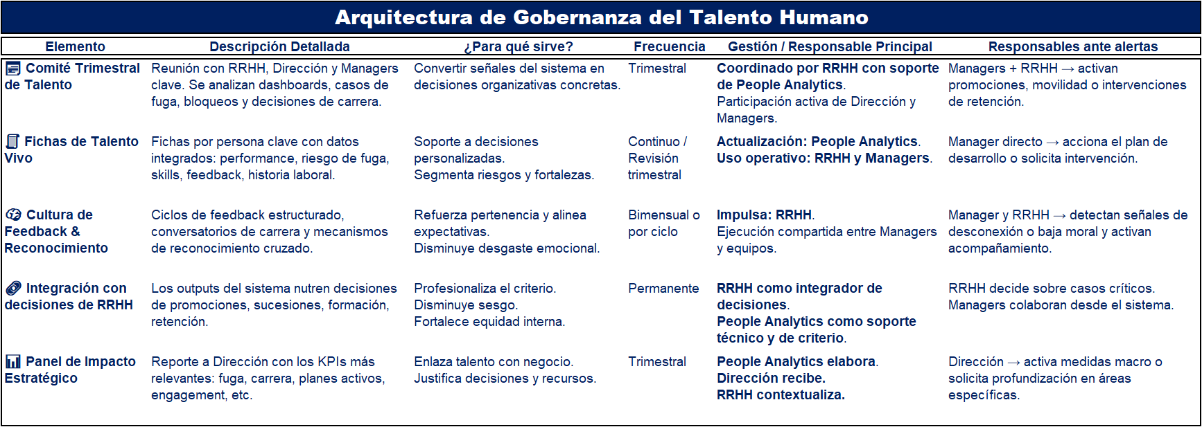
Despliegue Plan de Gobernanza, Estructura por Bloques y Mapa de Responsables
Síntesis Estratégica:
People Analytics provee los datos, alertas y visualizaciones estructuradas.
RRHH articula los procesos, coordina respuestas y asegurar la ejecución.
Managers ejecutan acciones de desarrollo, contención o reestructuración local.
Dirección legítima y alinea las decisiones al negocio.
.

Slide 17
Síntesis Visual del Sistema de Gestión del Talento
1 - DATOS & KPIs
Dashboards activos
Alertas de fuga
Evolución de carrera
Brechas de skills
2-TRAYECTORIAS & SEGMENTACIÓN
Perfiles y arquetipos
Matriz de movilidad
Brechas y aspiraciones
3 - GOBERNANZA & ACCIÓN
Comité de talento
Fichas vivas
Activación de planes individuales
4- FEEDBACK
Métricas post plan
Engagement y desempeño
Reajuste del sistema
Síntesis Estratégica:
El talento se gestiona como un sistema vivo: con datos, trayectorias y decisiones conectadas que permiten anticipar, cuidar y desarrollar a las personas.
.

Slide 18
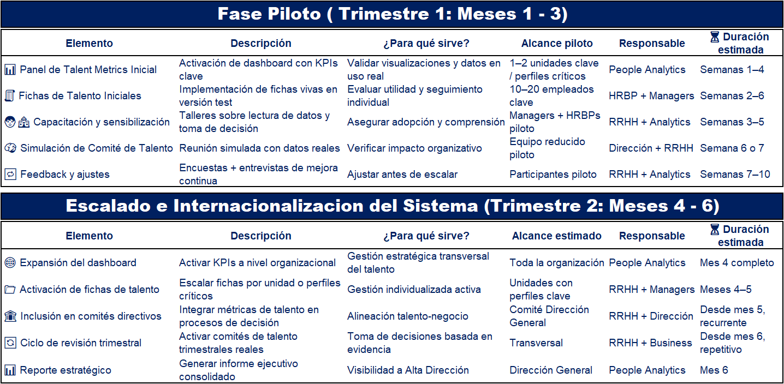
Calendario Implementación I: Fase Piloto y Escalado del Sistema
Síntesis Estratégica:
Fase Piloto: Trimestre 1. Objetivo – Validar en entorno controlado, ajustar dinámicas reales y demostrar valor estratégico tangible.
Escalado e Institucionalización: Trimestre 2. Objetivo – Convertir la gestión del talento en proceso continuo de negocio.
.

Slide 19
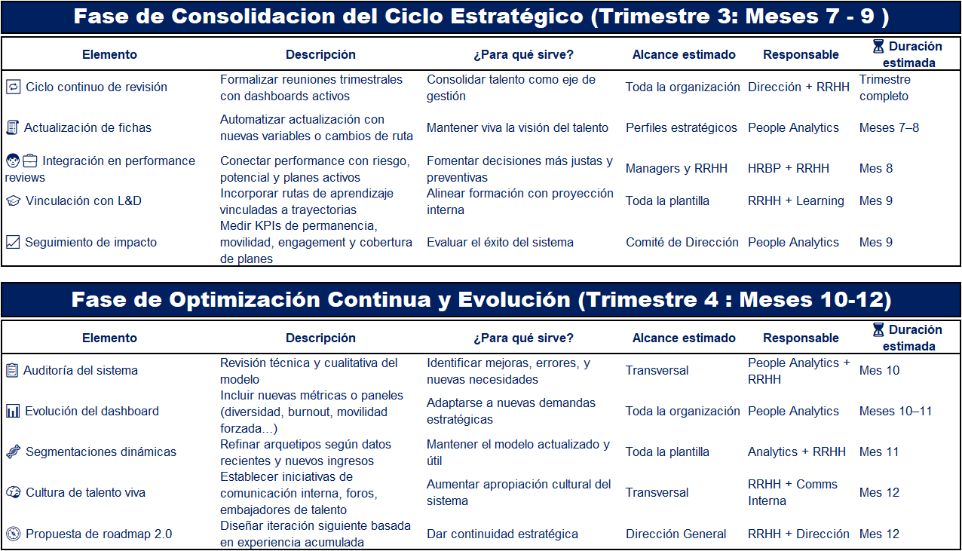
Calendario Implementación II: Consolidación y Optimización.
Síntesis Estratégica:
Fase Consolidación: Trimestre 3 - Dar madurez al modelo asegurando que sea un proceso estable, predecible y transversal
Fase Optimización: Trimestre 4 – Ajustar la gestión del talento al ritmo operativo y estratégico de la empresa.
.

Slide 20
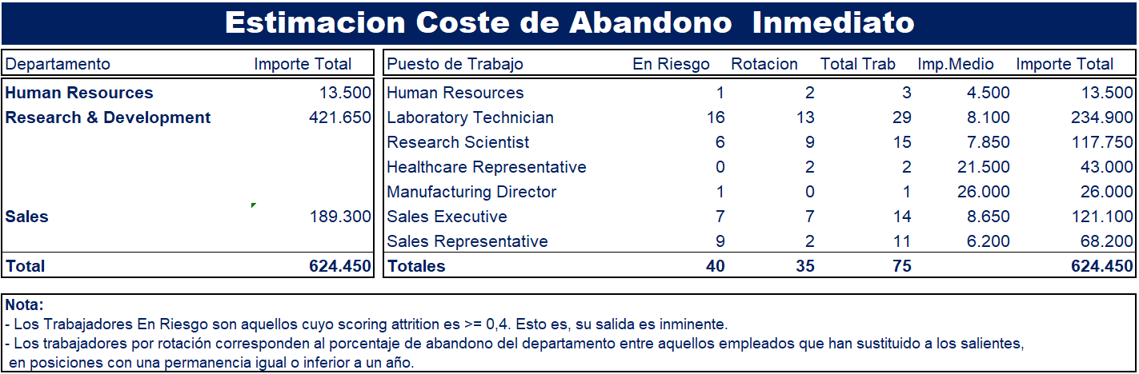
Situación actual de abandono de trabajadores
Se estima un abandono de 75 trabajadores, con un coste de 0,625 M € con carácter inmediato
Para evitarlo se desarrolla un plan de choque a corto plazo que se describe a continuación.
El objetivo es la retención de trabajadores hasta la implementación completa de la solución de largo plazo, el Sistema de Gestión de Talento Interno.
.

Slide 21
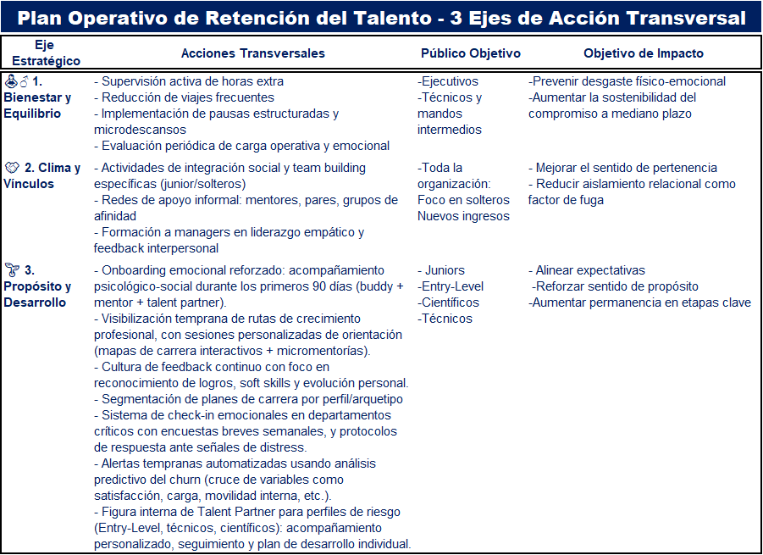
Plan de choque anti-abandono
Palancas de Actuación
Intervenir antes de la desconexión - No es la carga, es la falta de conexión y visión a futuro lo que erosiona.
Una estrategia transversal con foco humano - No se trata de aumentar beneficios generales, sino de crear contención personalizada, emocional y estratégica.
El modelo de datos ya señala el riesgo - Ahora hay que convertir ese riesgo en oportunidad de fidelización.

Slide 22
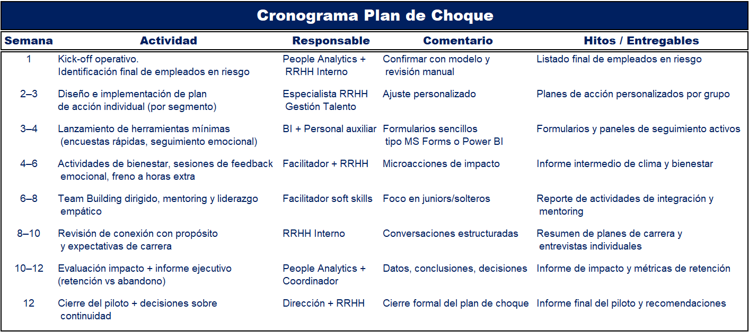
Calendario implementación Plan de Choque
Síntesis Estratégica:
La implementación de ambos planes operativo y estratégico es independiente.
.

Slide 23
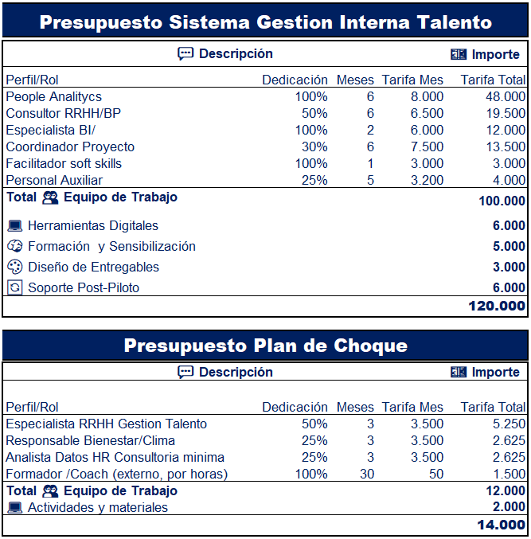
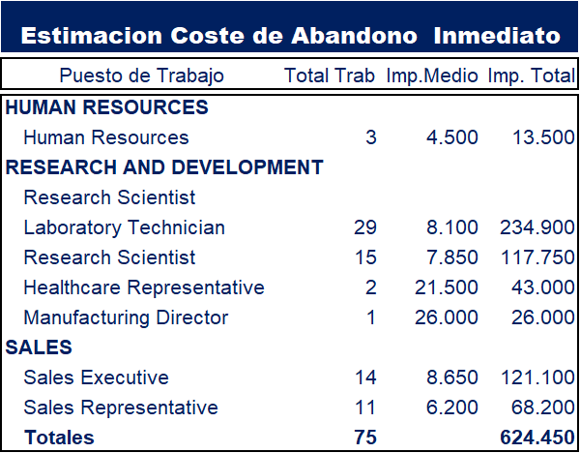
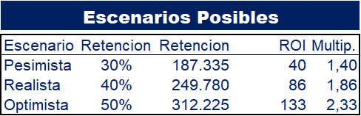
Detalle Presupuesto, estimación de abandono y escenarios posibles
.

Slide 24
Churn Employee
Final Proyecto - Discovery + Machine Learning – Python
David de Vega Martin => daviddevegamartin@gmail.com

